Slide 1

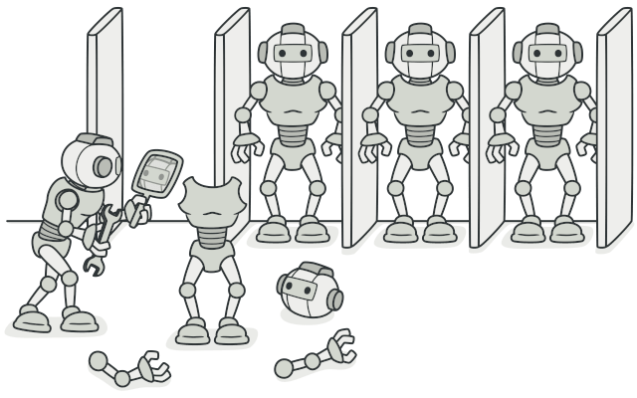
Arquitectura de software
Patrón de diseño Singlenton
Patrón de diseño Prototype
Catedrático: Mtro. Ricardo García
Presenta: Leonardo Martínez González

Slide 2

¿Qué es el patrón Singlenton?
Es un patrón de diseño creacional que nos permite asegurarnos de que una clase tenga una única instancia, a la vez que proporciona un punto de acceso global a dicha instancia.
El singlenton es de los patrones más simples, pero más poderosos.
Presenta: Leonardo Martínez González

Slide 3
Problemas que resuelve el patrón Singlenton?
1. Garantizar que una clase tenga una única instancia
2. Proporcionar un punto de acceso global a dicha instancia
Presenta: Leonardo Martínez González

Slide 4


Problemas que resuelve el patrón Singlenton?
¿Por qué querría alguien controlar cuántas instancias tiene una clase?
El motivo más habitual es controlar el acceso a algún recurso compartido, por ejemplo, una base de datos o un archivo.
1. Garantizar que una clase tenga una única instancia
2. Proporcionar un punto de acceso global a dicha instancia
Presenta: Leonardo Martínez González

Slide 5
Problemas que resuelve el patrón Singlenton?
¿Por qué querría alguien controlar cuántas instancias tiene una clase?
El motivo más habitual es controlar el acceso a algún recurso compartido, por ejemplo, una base de datos o un archivo.
1. Garantizar que una clase tenga una única instancia
2. Proporcionar un punto de acceso global a dicha instancia
Imagina que has creado un objeto y al cabo de un tiempo decides crear otro nuevo. En lugar de recibir un objeto nuevo, obtendrás el que ya habías creado.
Presenta: Leonardo Martínez González

Slide 6
Problemas que resuelve el patrón Singlenton?
¿Recuerdas esas variables globales?
Al igual que una variable global, el patrón Singleton nos permite acceder a un objeto desde cualquier parte del programa.
No obstante, también evita que otro código sobreescriba esa instancia.
1. Garantizar que una clase tenga una única instancia
2. Proporcionar un punto de acceso global a dicha instancia
No queremos que el código que resuelve el primer problema se encuentre disperso por todo el programa. Es mucho más conveniente tenerlo dentro de una clase, sobre todo si el resto del código ya depende de ella.
Presenta: Leonardo Martínez González

Slide 7
Solución
del
patrón
Singlenton?
1
Hacer privado el constructor por defecto.
2
Crear un método de creación estático que actué como constructor.
Este método invoca al constructor privado para crear un objeto y lo guarda en un campo estático.
Las siguientes llamadas a este método devuelven el objeto almacenado en caché.
Presenta: Leonardo Martínez González

Slide 8
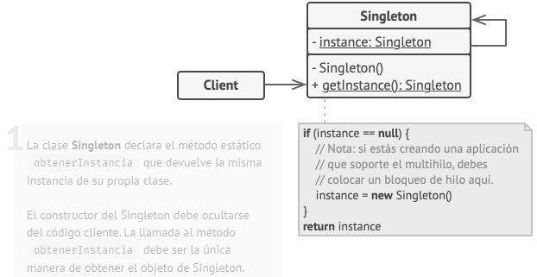
Solución
del
patrón
Singlenton?
Presenta: Leonardo Martínez González

Slide 9

Programa único hilo
Programa varios hilos
Hilo 2
Hilo 1
Objeto 1
Ambos objetos son iguales utilizando el patrón de diseño Singlenton
Objeto 2
Objeto 2
Objeto 1
Objeto 1
Objeto 2
Veamos un ejemplo…

Slide 10


Patrón de diseño Prototype
Presenta: Leonardo Martínez González

Slide 11

Patrón de diseño Prototype
Es un patrón de diseño creacional que nos permite copiar objetos existentes sin que el código dependa de sus clases.
Tienes un objeto y quieres crear una copia exacta de él. ¿Cómo lo harías? En primer lugar, debes crear un nuevo objeto de la misma clase. Después debes recorrer todos los campos del objeto original y copiar sus valores en el nuevo objeto.
Presenta: Leonardo Martínez González

Slide 12

Patrón de diseño Prototype
Tienes un objeto y quieres crear una copia exacta de él. ¿Cómo lo harías? En primer lugar, debes crear un nuevo objeto de la misma clase. Después debes recorrer todos los campos del objeto original y copiar sus valores en el nuevo objeto.
No siempre se puede, algunos métodos y atributos no pueden ser copiados
Presenta: Leonardo Martínez González

Slide 13
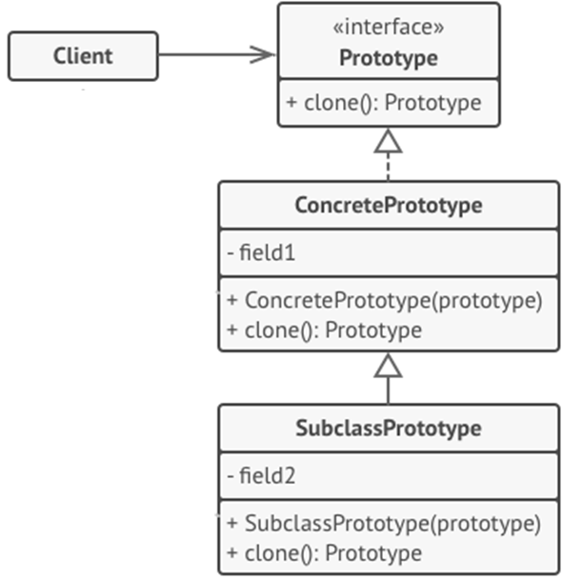
Solución
Patrón de diseño Prototype
El patrón Prototype delega el proceso de clonación a los propios objetos que están siendo clonados.
El patrón declara una interfaz común para todos los objetos que soportan la clonación.
Esta interfaz nos permite clonar un objeto sin acoplar el código a la clase de ese objeto.
Normalmente, dicha interfaz contiene un único método clonar.
Presenta: Leonardo Martínez González

Slide 14


